Slide 1
Формирование
консультационных и образовательных услуг
центром Мой Бизнесом

Slide 2
Субъекты МСП
Количество субъектов МСП и самозанятых
Индивидуальные предприниматели 17,6 тыс.
рост 2023 к 2022 114 %
Юридические лица 6,2 тыс.
23,2 тыс.
22,2 тыс.
Самозанятые
Количество 22,2 тыс.
рост 2023 к 2022 году + 7,3 тыс. или 150%

Slide 3
В структуре центра
Микрофинансовые организации
ЦЕНТР МОЙ БИЗНЕС
НА БАЗЕ ДЕЙСТВУЮЩЕГО
Фонда поддержки
предпринимательства
Республики Мордовия
Микрокредитная компания
Центр поддержки предпринимательства
Центр инноваций социальной сферы
Региональный гарантийный фонд
5. Заключены Соглашения с другими ОИП, специалистам предоставляются рабочие места во фронт-офисе (всего – 9 окон)

Slide 4
Достижение показателей в рамках нацпроектов
Акселерация субъектов малого и среднего предпринимательства
Создание условия для легкого старта и комфортного ведения бизнеса
Создание благоприятных условий для осуществления деятельности самозанятыми гражданами
KPI 270
KPI 1119
KPI 207
Комплексных услуг
СМСП и физ.лиц
самозанятых
10,3 млн. руб.
7,6 млн. руб.
3,4 млн. руб.
%
116
Процент достижения KPI
Предакселерация
125
Процент достижения KPI
Самозанятые
%
%

Slide 5
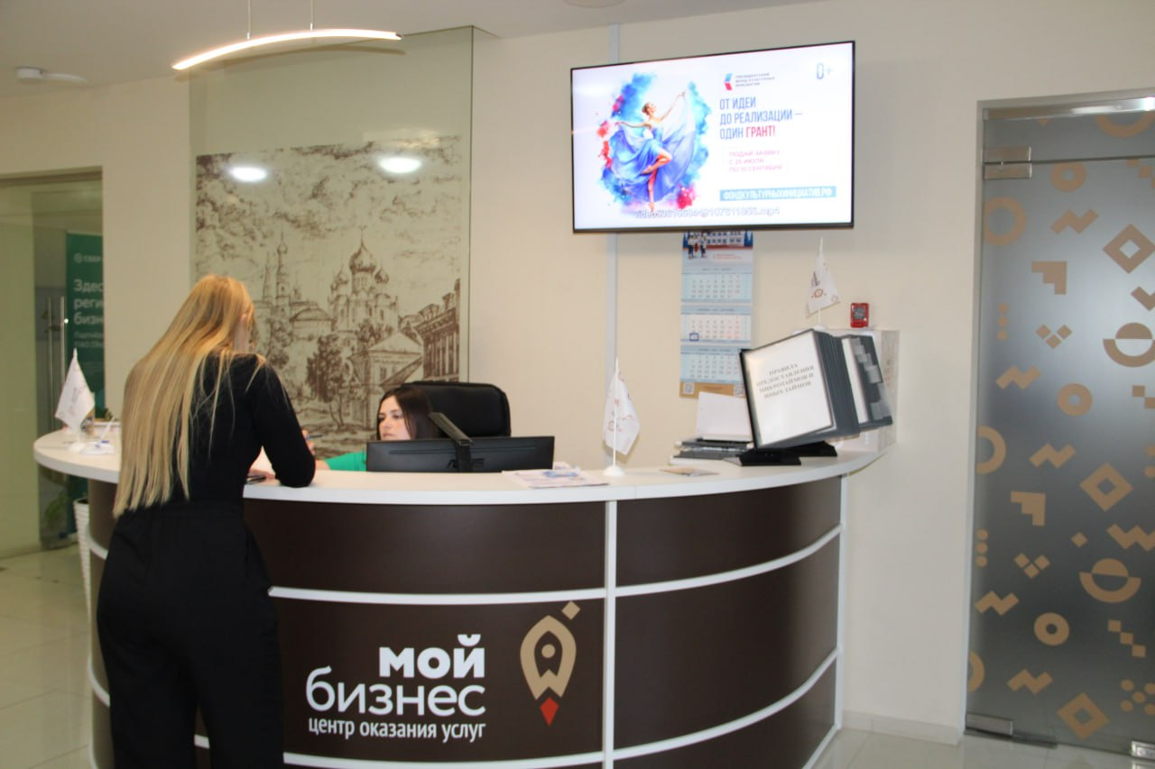
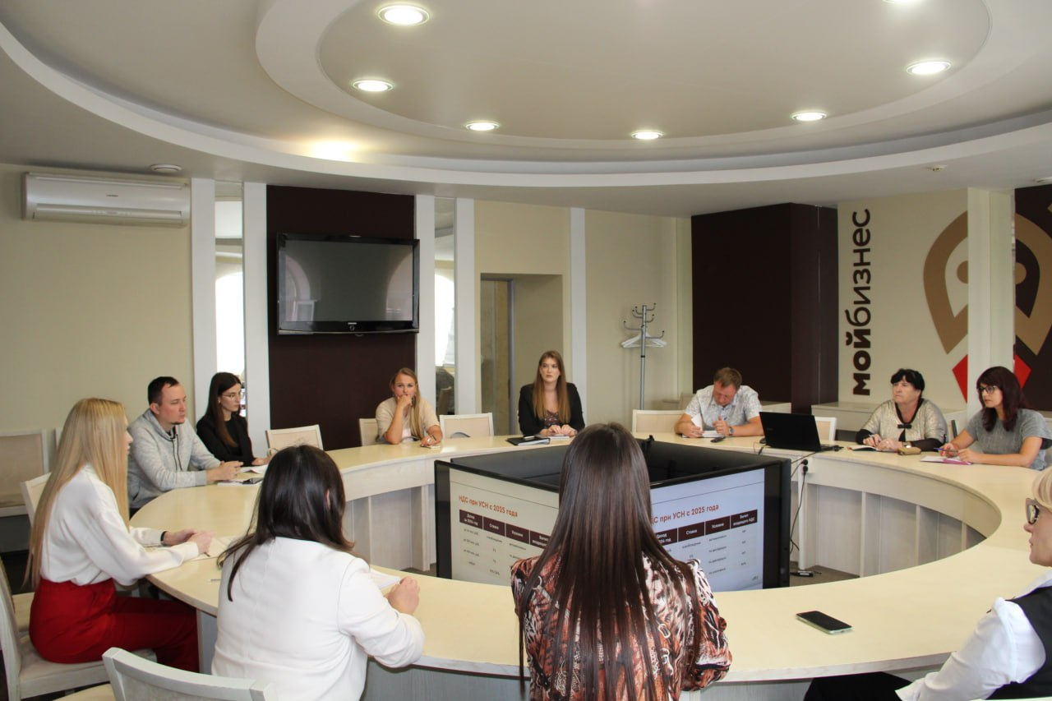
КОНСУЛЬТАЦИИ
единая точка входа – консультант на первоначальном этапе выявляет запрос и в ручном режиме сопровождает Клиента до получения необходимой услуги
КЛИЕНТООРИЕНТИРОВАННОСТЬ – даже если вопрос Клиента вне экспертности консультанта, фиксируем, изучаем и направляем к соответствующим специалистам
ЧЕК-ЛИСТ – при первичном обращении при оформлении заявления на получение услуги – наш консультант одновременно рассказывает обо всех мерах поддержки, проводит скоринг с применением ЦП.МСП и составляет чек-лист с доступными мерами – так мы знакомим и Цифровой платформой – как менеджеры продаж
ЭКСПЕРТНАЯ КОНСУЛЬТАЦИЯ – подрядчик центра Мой Бизнес, который в оперативном режиме оказывает необходимую консультацию
ДЕНЬ ОТКРЫТЫХ ДВЕРЕЙ С ЭКСПЕРТАМИ – каждую первую среду в центр МБ приходят специалисты всех ОИП, привлеченные эксперты и оказывают консультации
Бюджет услуги
300 000 рублей,
основное вовлеченность консультанта ЦМБ

Slide 6
Консультации в муниципалитетах
БИЗНЕС – ДЕСАНТ – в состав группы входят:
представители ОИП – обязательно живой диалог на реальных кейсах конкретного муниципалитета – но рассказывает сам предприниматель
привлеченные эксперты – наш эксперт – амбассадор, является соц. предпринимателем и получателем мер гос. Поддержки -
ДОБАВЛЕНЫ В ЧАТЫ МУНИЦИПАЛИТЕТОВ, где размещаем всю информацию
ПИШЕМ ИСТОРИИ УСПЕХА МЕСТНЫХ ПРЕДПРИНИМАТЕЛЕЙ

Slide 7
Квалификация
Вовлеченность и экспертность
специалистов
Семинары с ОИП
Презентации всех ОИП
Позволяет ориентироваться в программах мер господдержки всех ОИП
Обучение Soft
Клиентоориентированность ЛЮДИ ИДУТ К ЛЮДЯМ
Позволяет грамотно выстраивать коммуникацию с Клиентом
Участие в мероприятиях
Индивидуальное консультирование
Позволяет проинформировать о мерах поддержки и провести индивидуальную консультацию

Slide 8
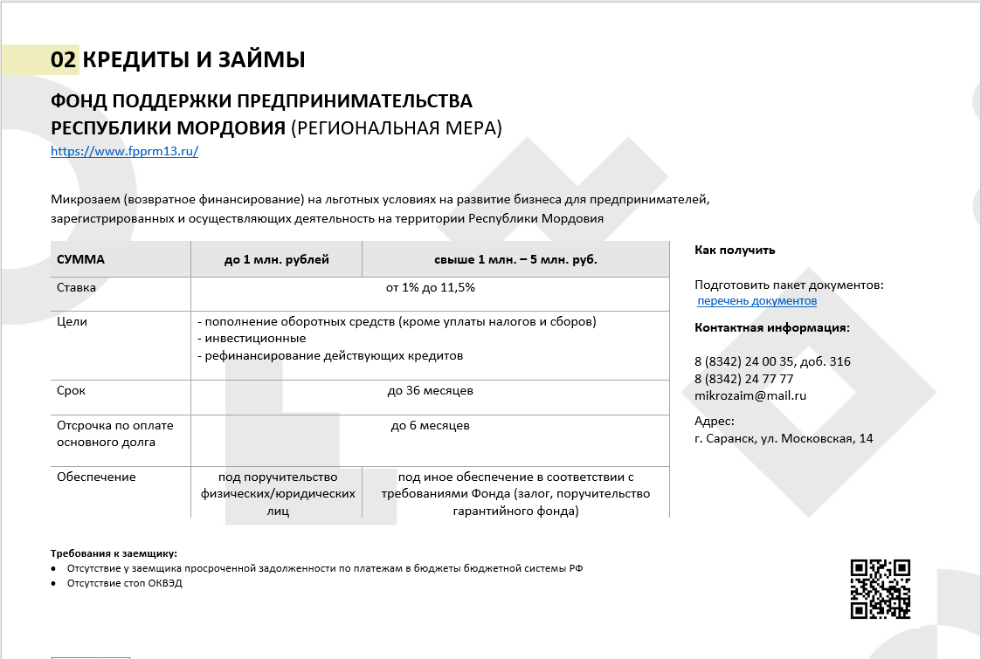
Все меры государственной поддержки бизнеса Республики Мордовия
объединены в едином каталоге
Центром «Мой бизнес» разработан каталог всех государственных мер поддержки Республики Мордовия

Slide 9
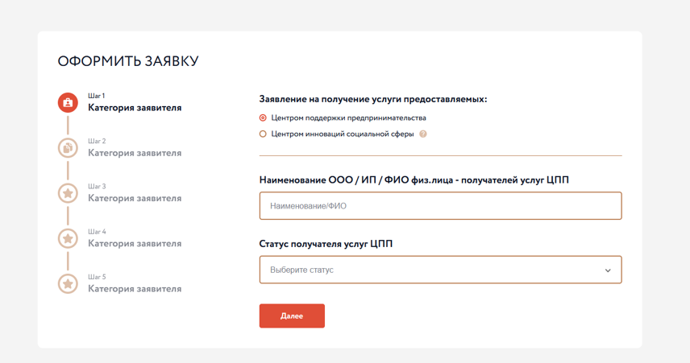
Возможность подбора мер поддержки на сайте
м

Slide 10
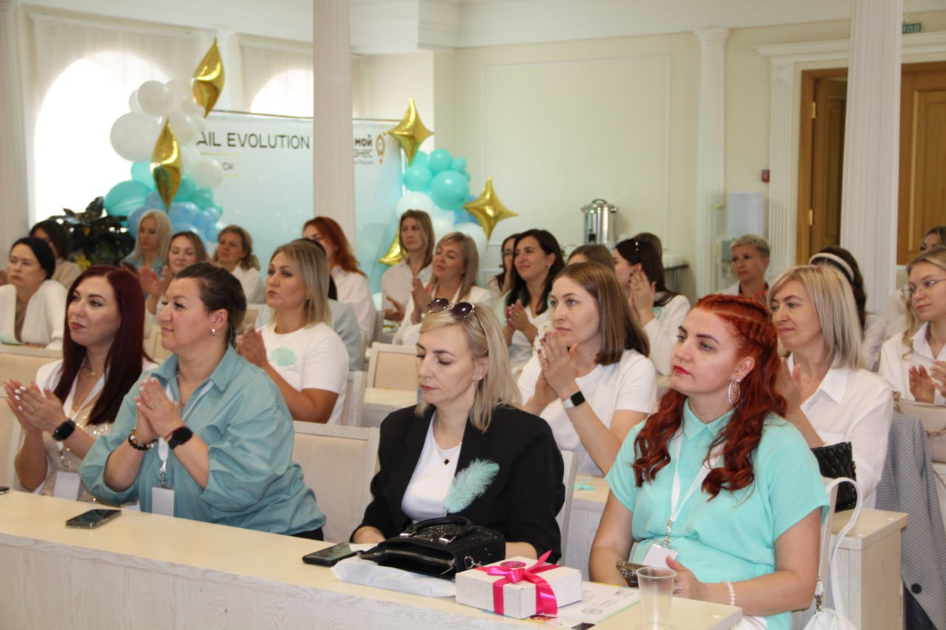
ФОРМИРОВАНИЕ
ОБРАЗОВАТЕЛЬНЫХ ПРОГРАММ
Неудачный опыт: формирование тем, интересных на наш взгляд
ЧТО ИЗМЕНИЛИ:
Включаем только те мероприятия, на которые есть запрос от предпринимателей
Включаем только те мероприятия, которые являются обязательным этапом

Slide 11
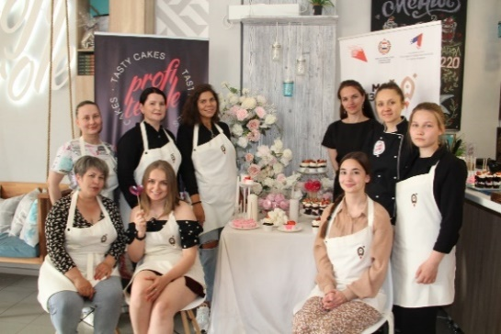
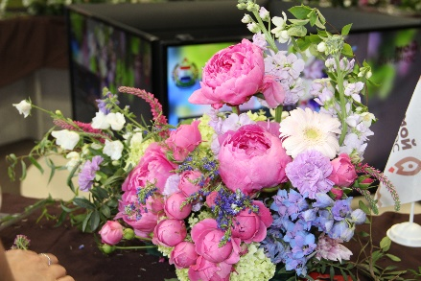
Акцент на тематических
мастер-классах
«Создание благоприятных условий для осуществления деятельности самозанятыми гражданами»
Оказано услуг
Количество самозанятых
6
100
Мастер класс
по флористике,
по оформлению кэндибаров,
по вечернему макияжу,
по предметной фотосъемке,
по съемке рилс
Бюджет мероприятий
1 000 000 рублей

Slide 12
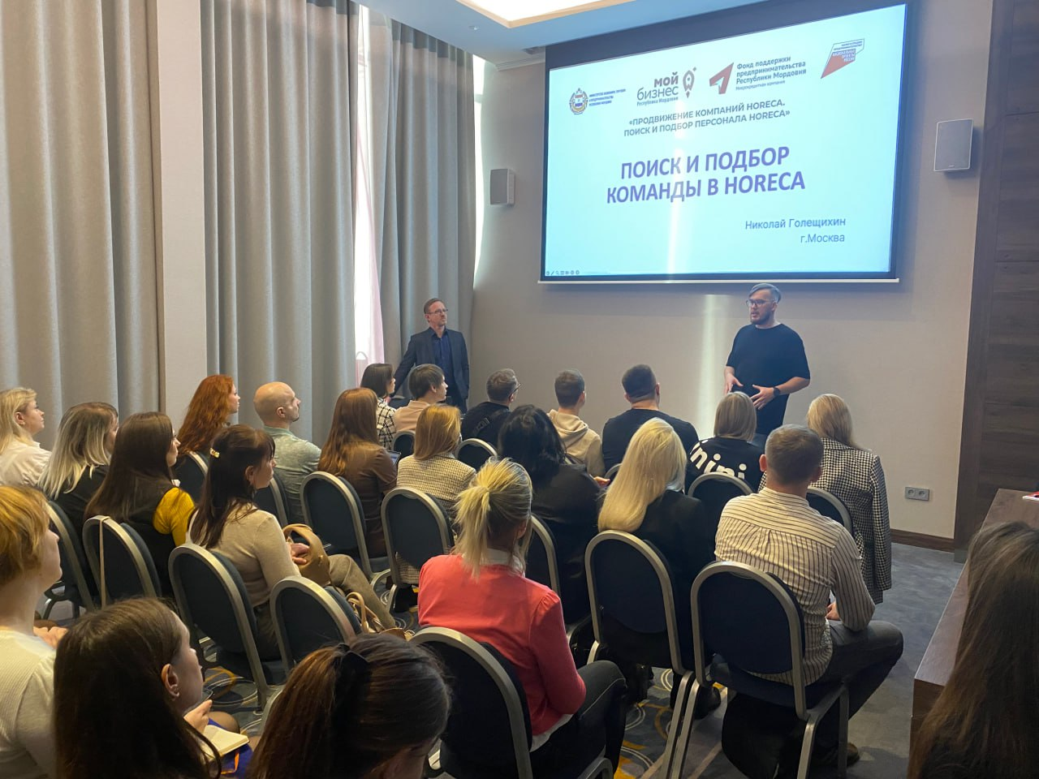
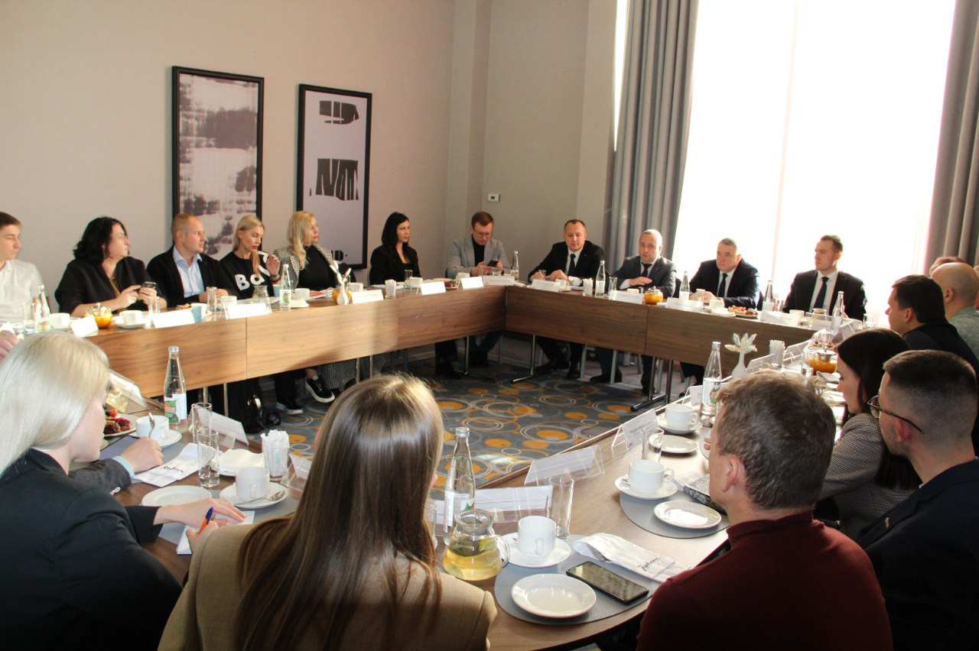
«Создание условий для легкого старта и комфортного ведения бизнеса»
ШКОЛА ГОСТЕПРИИМСТВА – РАЗВИТИЕ ТУРИЗМА 3 ДНЯ
ДЛЯ РУКОВОДИТЕЛЕЙ
Продвижение компаний HORECA.
Поиск и подбор персонала HORECA
Программа обучения шеф-поваров и су-шефов «Да, шеф!»
ДЛЯ ПЕРСОНАЛА
Для сотрудников общепита «Школа официантов»
Для сотрудников отелей «Основы сервиса и гостеприимства».
Для сотрудников хоз. части отелей «Мастерская чистоты»

Slide 13
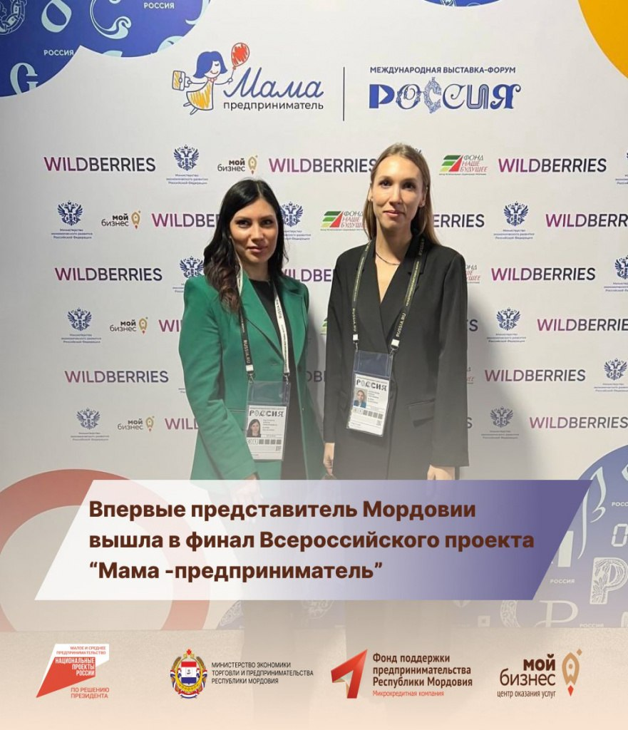
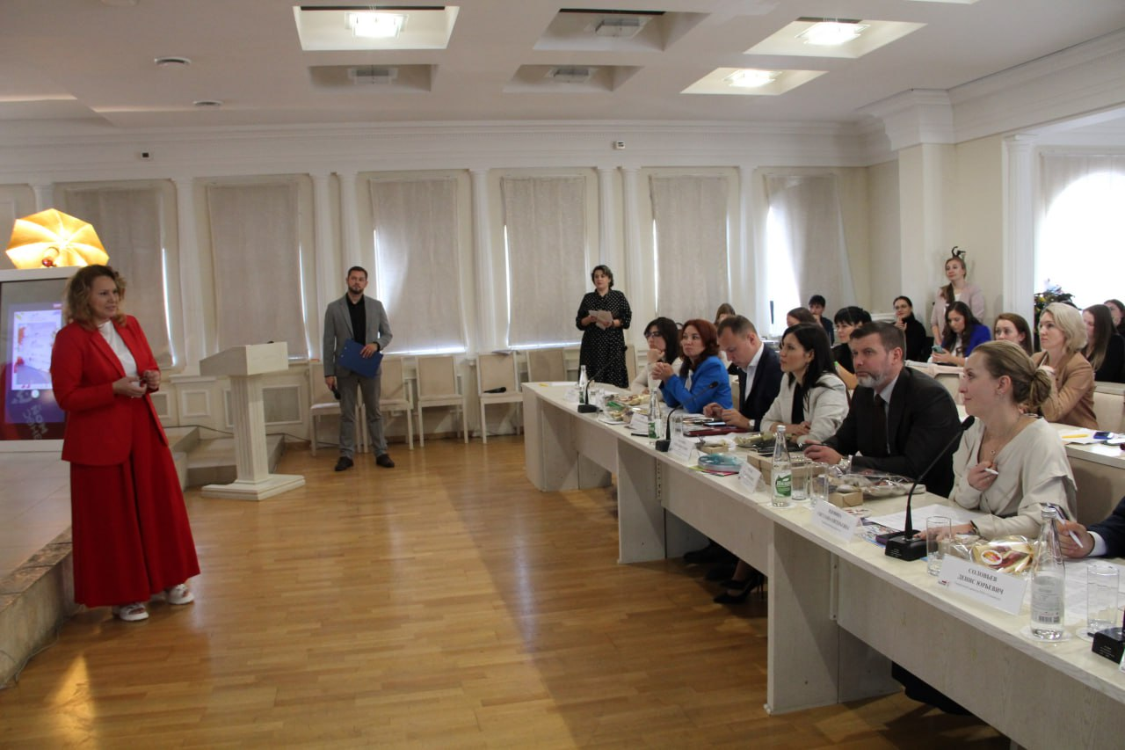
«Создание условий для легкого старта и комфортного ведения бизнеса»
МАМА – ПРЕДПРИНИМАТЕЛЬ
Акселератор «Молодежное предпринимательство»
74 участника, Социальное предпринимательство»
34 участника. Из 108 обучившихся 32 получили гранты
Основная цель – взять на сопровождение всех участников, не только победителей
Программа для продвижения туристических продуктов
(для получателей грантов на развитие тур. маршрутов, пляжей)

Slide 14
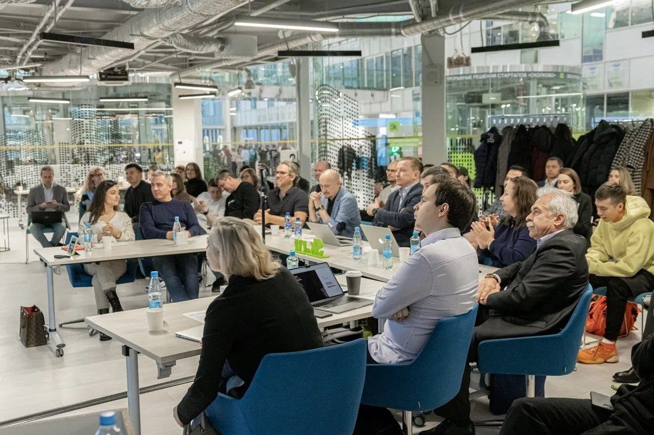
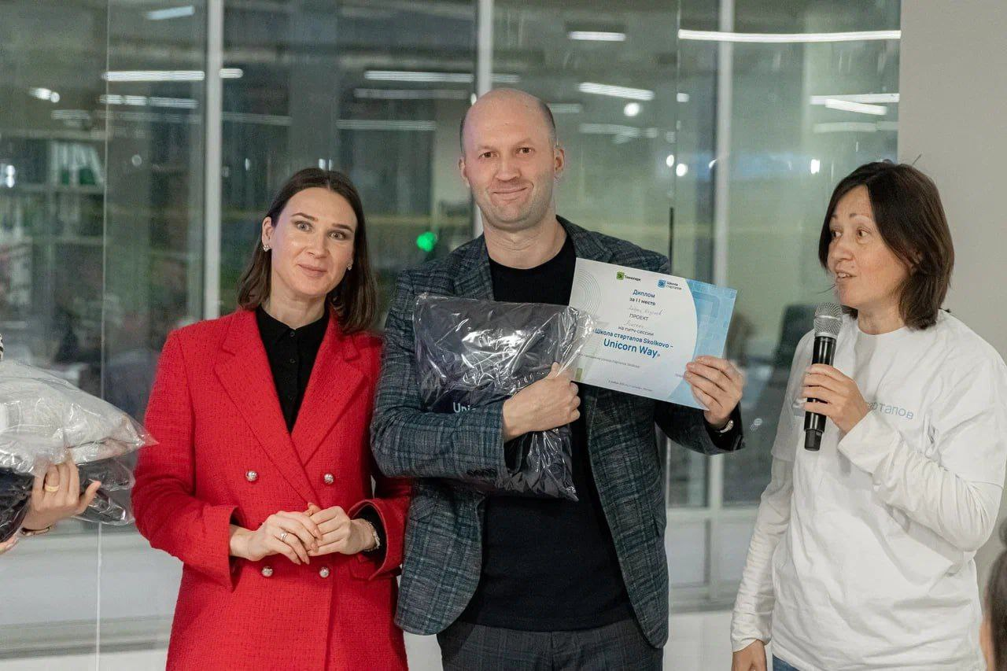
«Акселерация субъектов МСП»
В рамках взаимодействия с АУ Технопарк Мордовия – оператор инновационного центра «Сколково» 10 республиканских стартапов прошли акселератор и получили высокую оценку инновационного центра.
Проект системы контроля ранней утечки воды Андрея Казакова занял 2 место среди регионов
Программа для субъектов МСП по привлечению средств из Фондов (Бортника, ФПКИ)

Slide 15
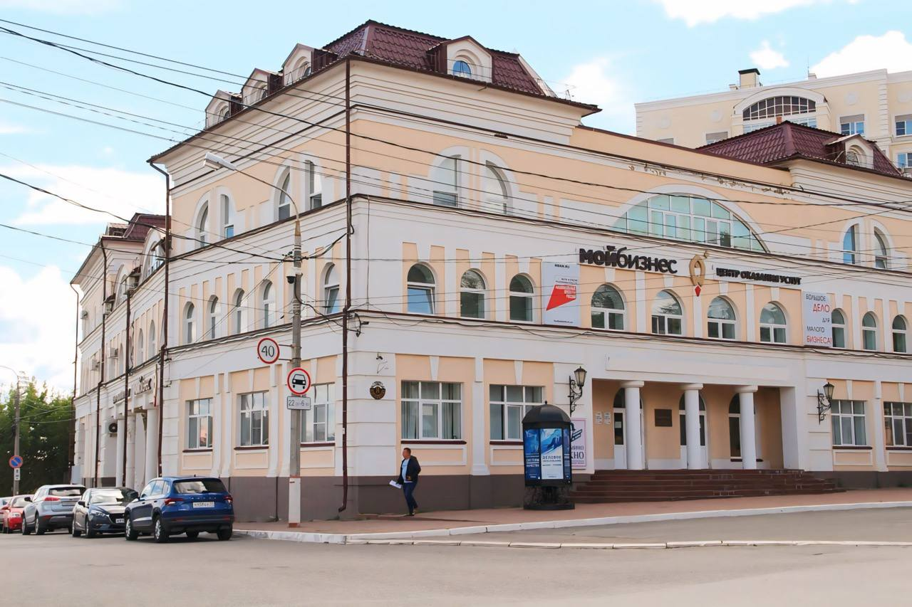
СОТРУДНИЧЕСТВО, А НЕ КОНКУРЕНЦИЯ
Взаимодействие между всеми организациями инфраструктуры поддержки региона:
взаимное размещение информационных материалов на сайтах, в чатах, в офисах информации о мерах поддержки
личное взаимодействие руководителей и сотрудников министерств и организаций инфраструктуры поддержки при решении вопросов Клиента

